Slide 1

10 años ayudando a familias
de un hijo con discapacidad
MAMÁ TERAPEUTA
Empoderando a familias con hijos con discapacidad.

Slide 2

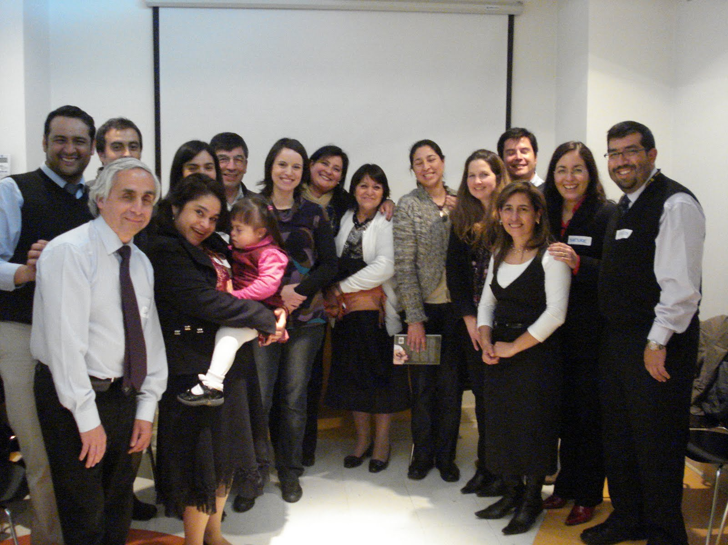
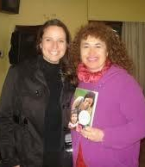
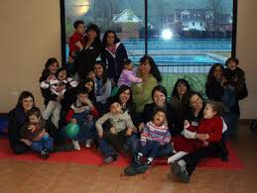
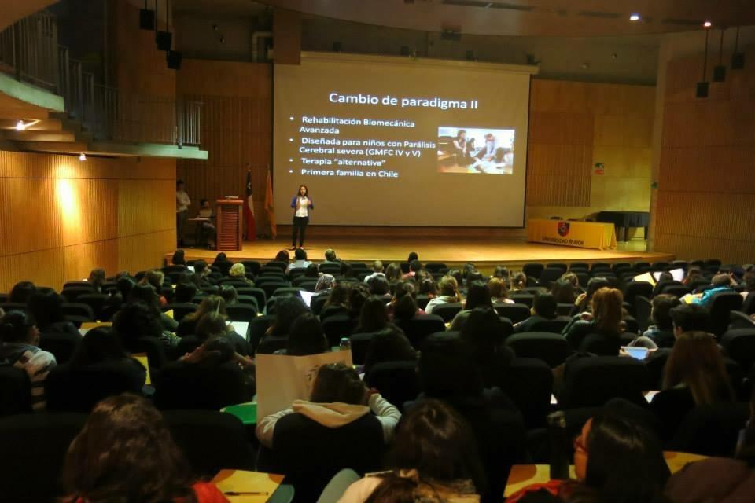
NUESTRA MISIÓN
Que todas las familias de niños y jóvenes con discapacidad tengan las herramientas para ser agentes activos en la inclusión de sus hijos.
www.mamaterapeuta.cl

Slide 3

POR QUÉ
Mamá Terapeuta nace el año 2006 de la experiencia personal de ser madre de una hija con discapacidad y sus aprendizajes.
Las principales barreras están en el entorno.
La familia es el primer círculo de inclusión.
Necesidad de construir juntos una sociedad inclusiva que valore la diversidad.
www.mamaterapeuta.cl

Slide 4
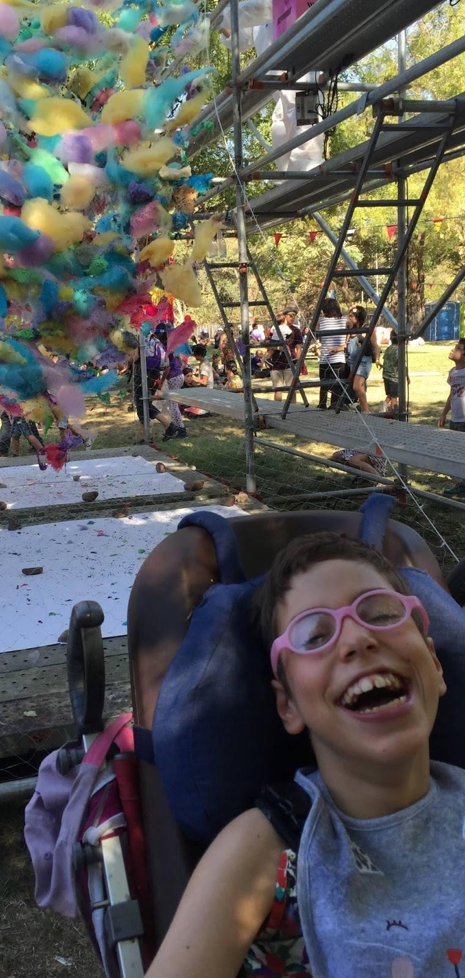

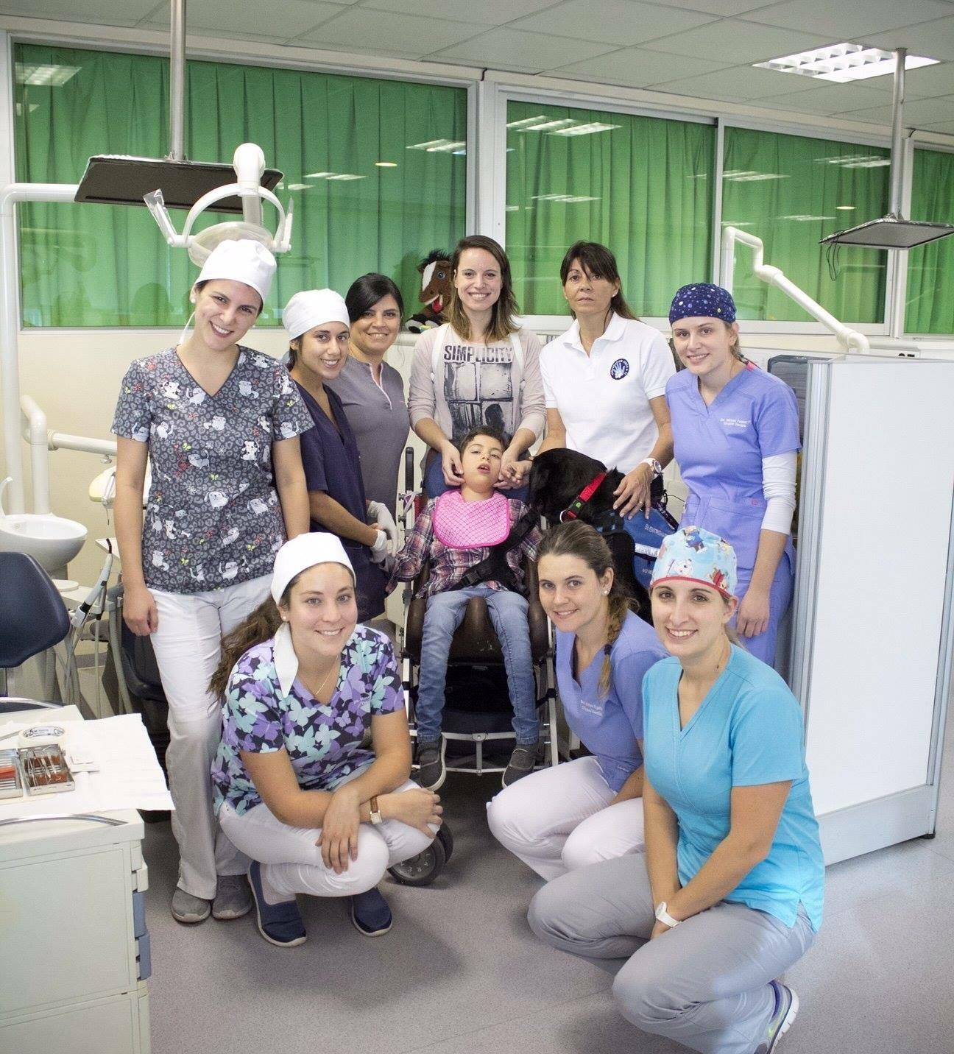
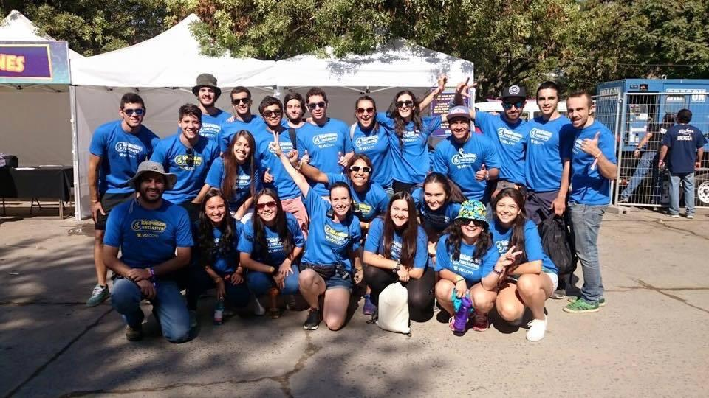
HEMOS LOGRADO
Una comunidad de >7000 familias
Plazas para Todos
Terapia ABR en Chile (2010)
Alianza atención dental adaptada
Lollapalooza Inclusivo
Visibilizar la discapacidad desde lo positivo
Marca #PcD CENSO 2017
www.mamaterapeuta.cl

Slide 5

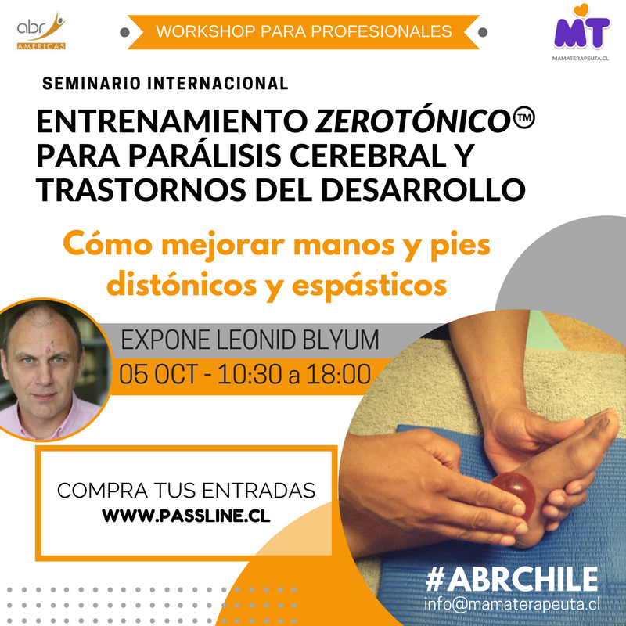
EVENTO ABR
3 al 11 de octubre de 2017
Rehabilitación Biomecánica Avanzada
Su creador, Leonid Blyum, por primera vez en Chile.
Terapia innovadora a nivel mundial.
25 años de experiencia.
9000 familias en el mundo.
Centros en Canadá, Dinamarca, Singapur y Bélgica.
Audiencia esperada:
560 personas.

Slide 6
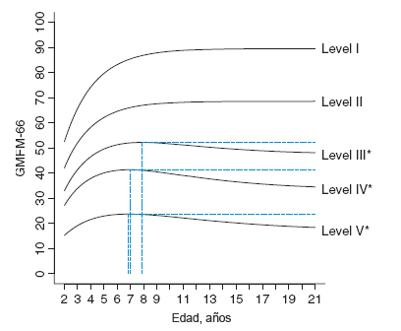
¿Por qué ABR?
Existe evidencia científica que demuestra la baja efectividad de la terapia tradicional.
Estudios realizados en Canadá, Suecia y Australia a miles de niños con parálisis cerebral utilizando el Sistema de Medición GMFM.
CURVAS GMFC
www.mamaterapeuta.cl

Slide 7
Efectividad de ABR
Estudio de cohorte prospectivo de 3 años con 367 pacientes, presentado en la 68º Conferencia Anual de la Academia Americana para la Parálisis Cerebral, 2014.
Los pacientes tipo 4 GMFCS mejoraron sus resultados CPCHILD en 5 puntos (8%,p<0.05).
Los pacientes tipo 5 GMFCS mejoraron sus resultados CPCHILD en 7 puntos (14%, p<0.05).
La medida promedio tras 2 años se redujo de manera consistente de grado 5 a 4.
www.mamaterapeuta.cl

Slide 8
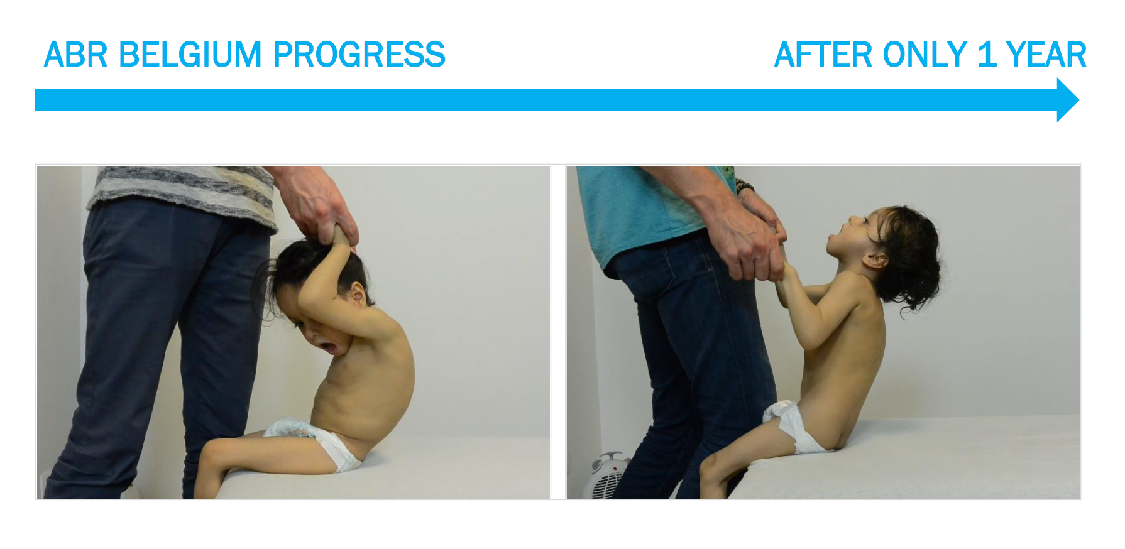
Efectividad de ABR
www.mamaterapeuta.cl

Slide 9
Efectividad de ABR
www.mamaterapeuta.cl

Slide 10
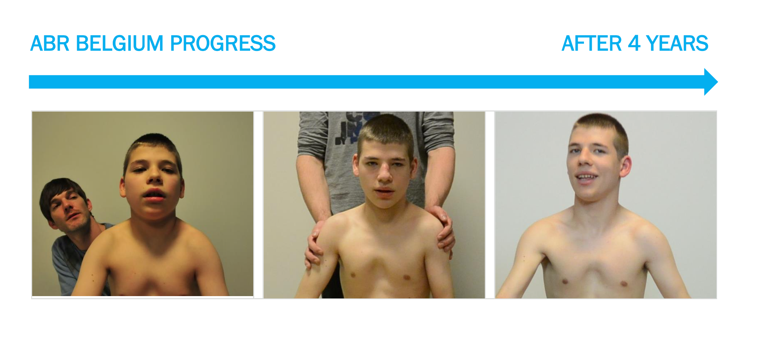
Efectividad de ABR
www.mamaterapeuta.cl

Slide 11


www.mamaterapeuta.cl
info@mamaterapeuta.cl
www.facebook.com/mamaterapeuta.cl
www.twitter.com/mamaterapeuta

